Slide 1
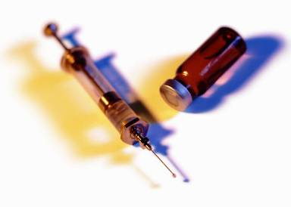



Вредные привычки
и их влияние
на здоровье

Slide 2
Какие бывают привычки?

Slide 3
Полезные привычки
Привычки , которые
сохраняют здоровье ,
считаются полезными.
Назовите полезные привычки

Slide 4
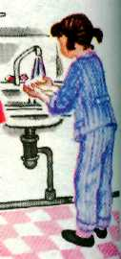
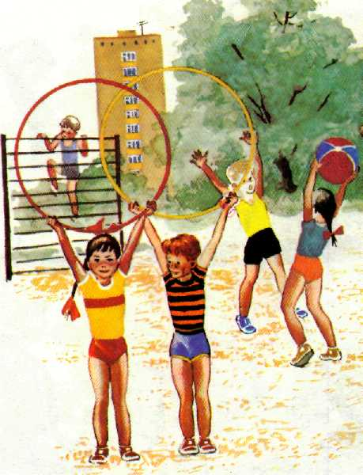
Полезные привычки :
-умываться;
-чистить зубы;
-соблюдать режим дня;
-спать с открытой
форточкой;
-делать утреннюю
зарядку

Slide 5
Вредные привычки.
Привычки , которые приносят вред здоровью , называются вредными .
Назовите вредные привычки

Slide 6
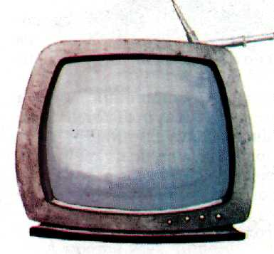
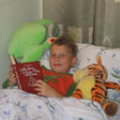
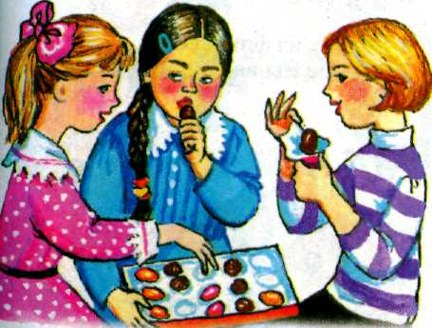
Вредные привычки :
есть много сладостей;
долго сидеть у компьютера и телевизора;
читать лёжа;
разговаривать во время еды

Slide 7
Наиболее опасно влияют на здоровье человека вредные привычки :
Алкоголь
Наркотики
Курение

Slide 8
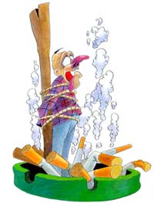
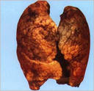
Курение

Slide 9
Выкуривая 1 пачку сигарет, курильщик забивает свои легкие в год одним литром никотиновой смолы.
Каждая сигарета укорачивает жизнь на 8 минут.
Ежегодно в России умирает около миллиона человек от болезней, вызванных курением.
Никотин вызывает большое количество заболеваний, таких как инсульт, инфаркт болезни крови, поражает органы чувств, пищеварения и дыхания, поражает нервную систему.

Slide 10

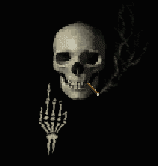


Легкие
Никотин наносит удар
Желудок
Сердце

Slide 11
Вывод :
Дышать табачным дымом опасно для вашего здоровья.

Slide 12




Алкоголь

Slide 13
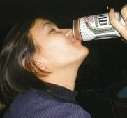
О пьянстве и алкоголизме
Алкоголь действует на мозг,
человек становится злым ,
теряет над собой контроль.
Алкоголь разрушает печень, сердце,
мозг.
Пьяница в семье – это горе,
особенно детям.
Алкоголь вреден для растущего организма
и может привести к инвалидности.

Slide 14
Вывод:
Алкоголь опасен для вашего здоровья .

Slide 15
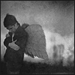

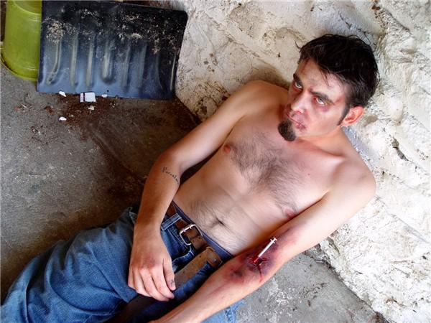
Наркотики

Slide 16



О наркотиках
К наркотикам привыкают очень быстро, а зависимость вылечить очень трудно.
Наркотики вызывают галлюцинации и бред.
Применение наркотиков приводит к смертельным заболеваниям.
Наркотики убивают ум, здоровье, силы человека.
Наркоманы – плохие работники, они приносят семье горе и являются причиной несчастных случаев.

Slide 17
Вывод:
Наркотики – это гибель для человечества.

Slide 18
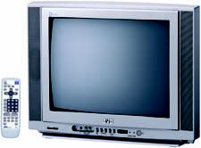
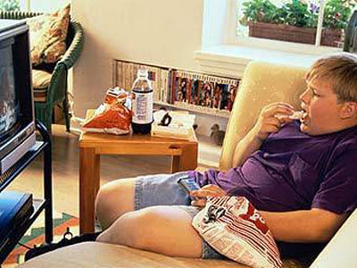
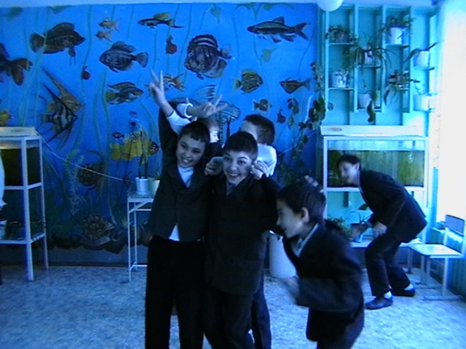
ТЕЛЕМАНИЯ
Наносится вред здоровью.
Ожирение, заболевания сердца.
Развитие неврозов.
Нарушения психики.

Slide 19
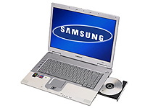
ИНТЕРНЕТ - ПРИСТРАСТИЕ
Физическийвред здоровью наносят излучения, долгое сидение в одной позе.
Психологический вред

Slide 20
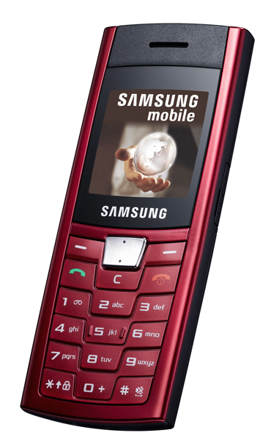
МОБИЛЬНЫЕ ТЕЛЕФОНЫ
Микроволновое излучение может угрожать клеткам мозга.
Необходимо ограничить время пользования телефоном!

Slide 21

Вредным привычкам – НЕТ!
Вредным привычкам – нет!
Скажи всем друзьям.
Вредным привычкам – нет!
Скажи себе сам.
Вредные привычки – плохо!
Знай всегда.
Вредные привычки – смерть!
Убьёшь себя.

Slide 22
Девять заповедей здоровья
1) четкий режим дня;
2) свежий воздух;
3) больше смеха;
4) физическая активность;
5) правильное питание;
6) не пить, не курить;
7) личная гигиена;
8) любовь к себе и другим;
9) занятия по душе.

